Slide 1
Pyrolýzní technologie a strategie vývoje v této oblasti
Jan Snow
Robert Suchopa
PLASTKO
17. 4. 2024
Zlín
Jaromír Lederer
Pavel Kuráň

Slide 2
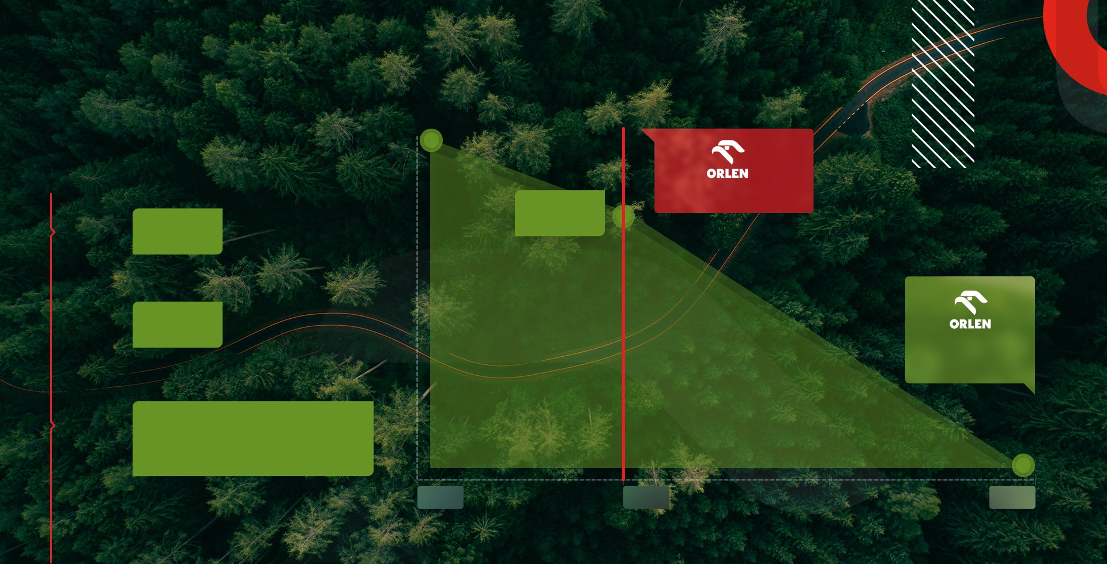
Skupina ORLEN si klade za cíl dosažení uhlíkové neutrality do roku 2050
Emise uhlíku
-25 %
-25 %
Provozní cíl 2030
ORLEN
2030
Cílové snížení emisí CO₂ ze zpracování ropy a z výroby petrochemických produktů¹
-33 %
Uhlíková neutralita
Cílové snížení emisí CO₂ na MWh vyrobené elektřiny
ORLEN
2050
Uhlíková neutralita
2020
2030
2050
¹ Ze současných aktiv

Slide 3
Přeměna ORLEN Unipetrol na udržitelnější společnost
NYNÍ
2030
Rafinérie
Produkce fosilních paliv | ≈ 5 Mt/a | ≈ 4,4 Mt/a
Produkce biopaliv (2. generace) | - | ≈ 0,2 Mt/a
Výrobní kapacita polymerů | 0,9 Mt/a | 1,2 Mt/a
Podíl alternativních vstupních surovin do petrochemie | - | 6 %
Recyklované produkty | - | 0,1 – 0,2 Mt/a
Produkce elektřiny | 660 GWh/a | 2 500 GWh/a
Emisní faktor primárního energetického zdroje | 0,1 t CO₂/GJ tepla | 0,06 t CO₂/GJ tepla
Počet čerpacích stanic v CZ + SK | ≈ 440 | ≈ 570
Počet nabíjecích stanic pro elektromobily | ≈ 25 | ≈ 170-230
Podíl nepalivových produktů na marži Benziny | ≈ 24 % | ≈ 35 %
Počet čerpacích stanic nabízejících vodík v CZ+SK | 1 | 54
Petrochemie
Energetika
Maloobchod

Slide 4
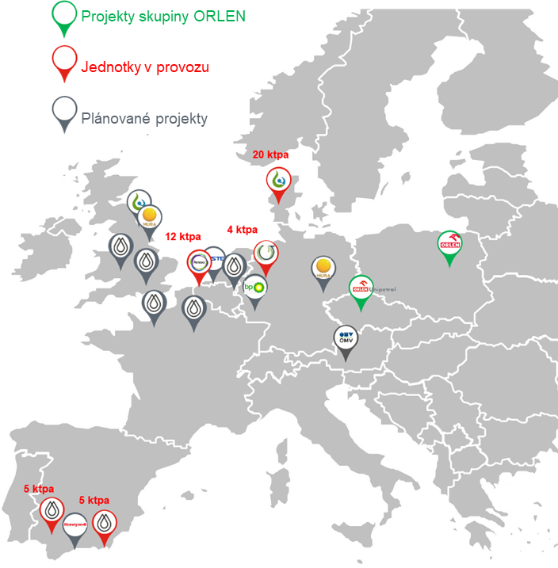
Kapacity pro chemickou recyklaci se v Evropě budují teprve jako reakce na přicházející legislativní požadavky
V současné době je již v provozu 5 průmyslových zařízení, kde se pyrolýzní oleje používají k výrobě recyklovaných plastů v původní kvalitě.
Průzkum PlasticsEurope odhalil ambiciózní plány jejích členů přispět k přechodu na oběhové hospodářství.
PlasticsEurope oznamuje významné plánované investice svých členů do projektů chemické recyklace: 2,6 miliardy EUR v roce 2025 a 7,2 miliardy EUR v roce 2030.
Plánované investice umožní členským společnostem vyrobit 1,2 mil. tun v roce 2025 a 3,4 mil. tun recyklovaných plastů v roce 2030.
Zdroj: PlasticsEurope, veřejně publikované informace petrochemických společností, tiskové zprávy

Slide 5
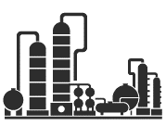
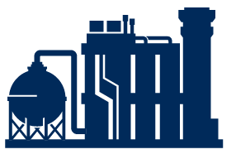
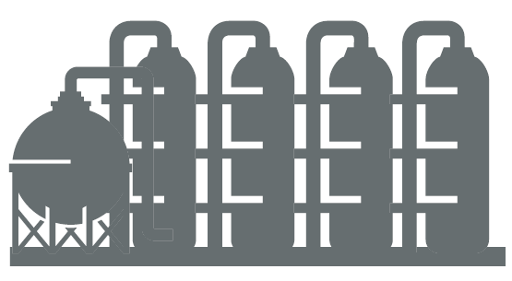
Výroba monomerů
Stav 2024
Fosilní, či recyklované biogenní suroviny
Výroba paliv
Výroba polymerů
Mechanická recyklace
Finální výrobky – paliva
Skládkování a spalování
Systém sběru a třídění odpadních surovin
Konvertoři
Fosilní surovina
Recyklovaná surovina
Recyklovaná biogenní surovina
Vytříděný plast / regranulovaný plast
Finální výrobky – plasty
Icons made by FREEPIK from www.flaticon.com

Slide 6
Výroba monomerů
Ambice 2030 – cirkularita
Fosilní, recyklované či recyklované biogenní suroviny
Výroba paliv
Výroba polymerů
Chemická recyklace
Výroba biopaliv či paliv s obsahem recyklovaného uhlíku
Odpadní biogenní, odpadní fosilní, ostatní odpadní suroviny
Mechanická recyklace
NOVĚ: partneři z oblasti municipalit a odpadového hospodářství
Finální výrobky – paliva
Skládkování a spalování
Fosilní surovina
Recyklovaná surovina
Recyklovaná biogenní surovina
Vytříděný plast / regranulovaný plast
Směsné odpady
Konvertoři
In-house pyrolýza od 2028
Finální výrobky – plasty
Icons made by FREEPIK from www.flaticon.com

Slide 7
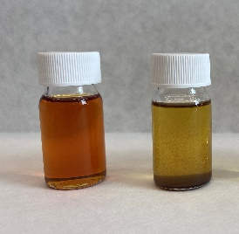
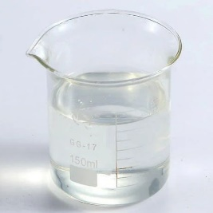
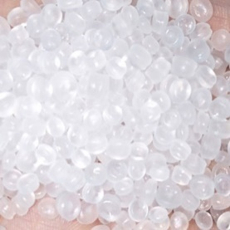
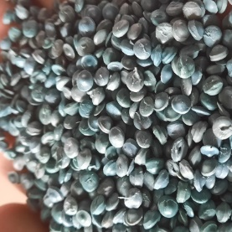
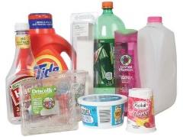
Přehled recyklačních metod
Uhlovodíky
Monomery
Polymery
Plasty – kompaundy
Plastové výrobky
Regranulace / Kompoundace
Surovinová recyklace
Např. Pyrolýza, Zplyňování
Rozpouštědlové přečištění
Solvolýza
Chemická recyklace | Mechanická recyklace
Recyklace využívající chemické procesy pro rozklad polymerní matrice: | Recyklace mechanická se zachováním molekulární struktury:
Produkty ve virgin kvalitě Zpracování obtížně recyklovatelného plastu (výmět, vícevrstvé či silně znečištěné plasty) Ekologičtější než spalování plastů Energeticky náročná recyklace Investičně náročná technologie | Nákladově efektivní recyklace Recyklace s nejnižší emisní stopou Nutnost kvalitního plastového odpadu Degradace mechanických vlastností Nekonzistence kvality výrobků
Chemická a mechanická recyklace nejsou nevyhnutelně konkurenčními technologiemi.

Slide 8
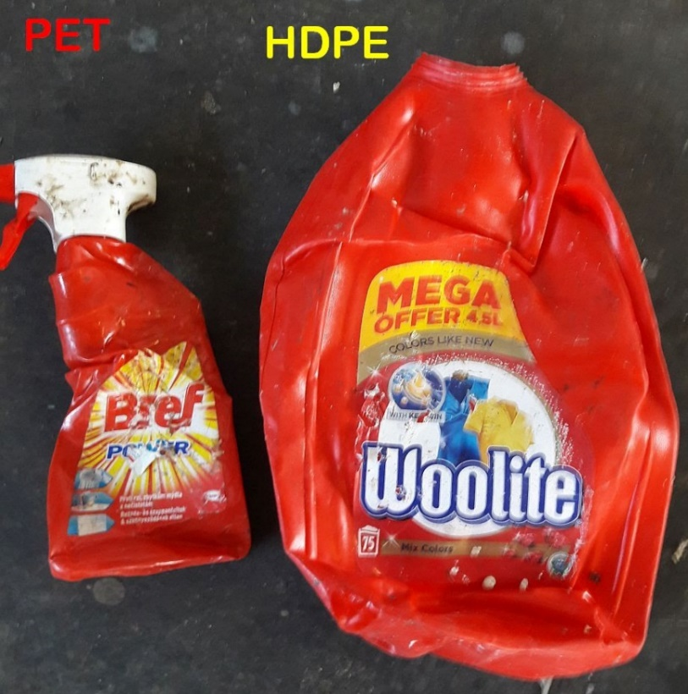
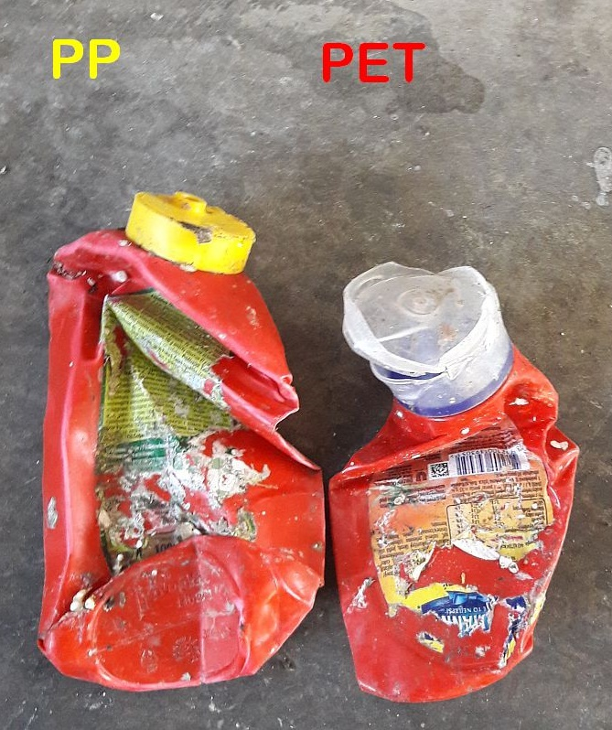
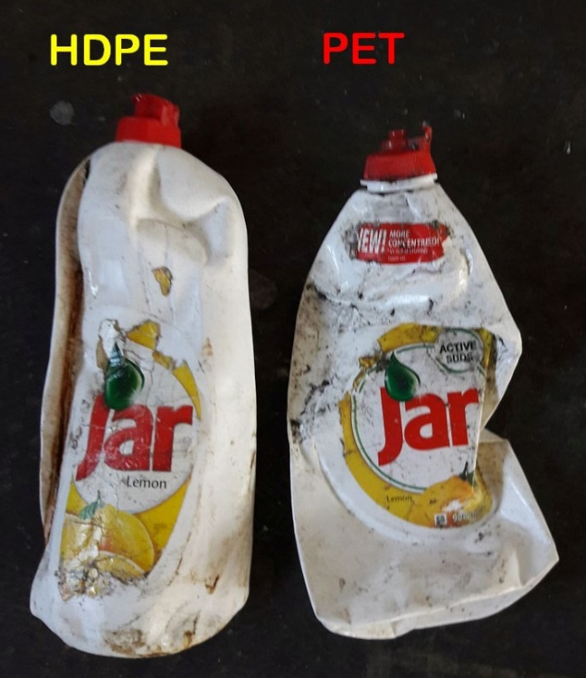
Také pyrolýza vyžaduje kvalitní třídění
v mnoha případech není manuální třídění schopno dosáhnout požadované kvality vytříděných plastů
problém PET – tvorba krystalických kyselin a jejich derivátů – zanášení procesu, tlakové ztráty
heteroatomy (O, N, S, P, halogeny, kovy) přechází při pyrolýze do kapalného produktu
degradace produktu (např. zvyšování MW), koroze dotčených technologií, produkce toxických látek
petrochemie - inaktivace katalyzátorů, snižování výtěžků

Slide 9
Možné cesty odstranění heteroatomů
předúprava
pyrolýza
kroková pyrolýza
pyrolýza s on-line čištěním
in-situ
činidla
ex-situ
pyrolýza
off-line čištění
koroze zařízení
degradace produktu

Slide 10
Odstranění heteroatomů – dílčí cíle výzkumu
Zjištění míry dehalogenace při krokové pyrolýze.
Navržení mechanismu snížené účinnosti při pyrolýze reálných odpadů.
Nalezení vhodného chemického činidla pro odstranění halogenů.
Zjištění distribuce a možností odstranění ostatních heteroatomů.
Parametry pyrolýzy
 | konvenční | kroková (1h) | kroková (2h)
teplota | 500 °C | 350 °C – 500 °C
průtok N₂ | 5 l/h | 60 l/h – 5 l/h
ΔT | 10 °C/min | 10 °C/min
celkový čas | 4 h | 5 h | 6 h

Slide 11
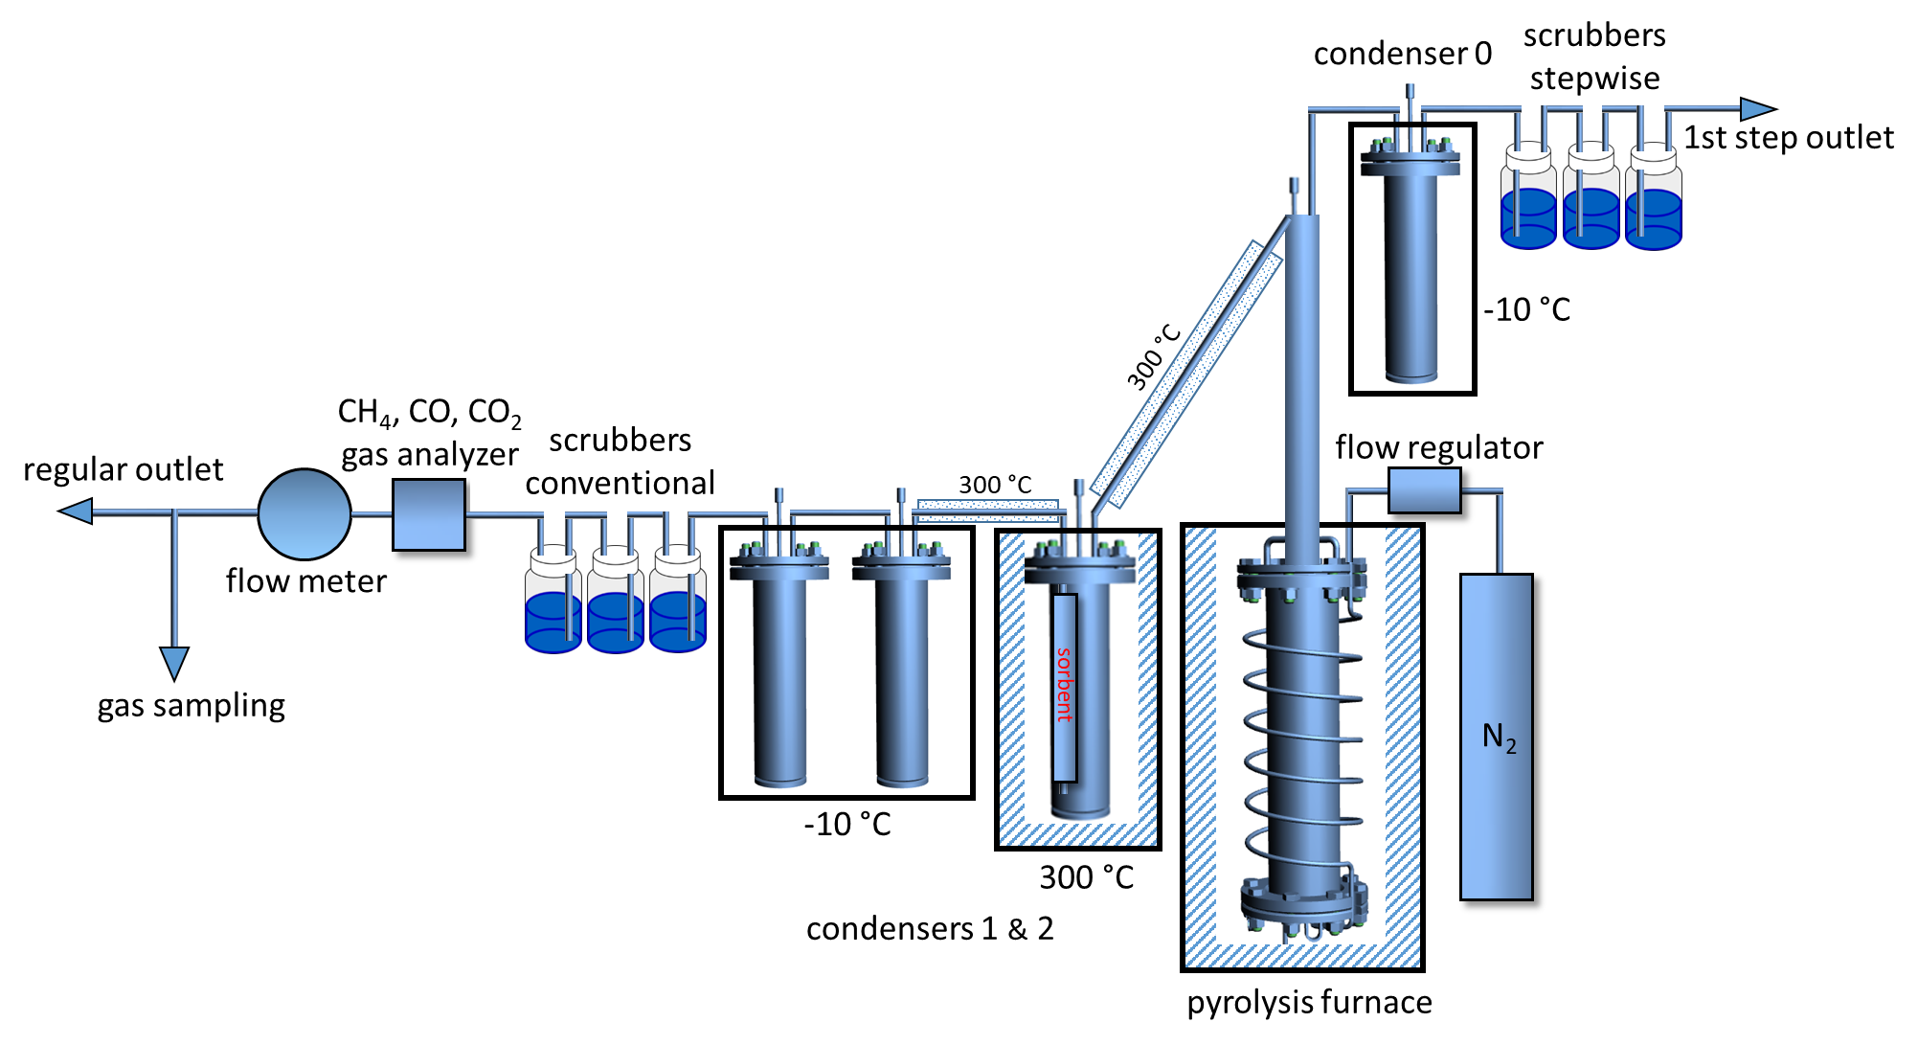
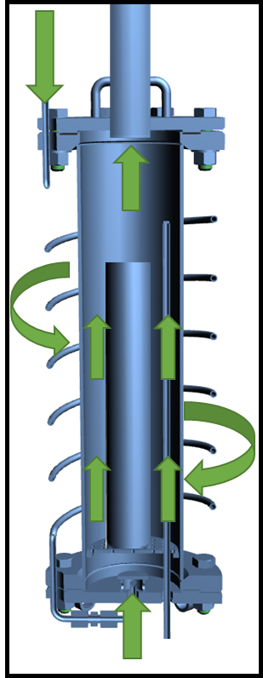
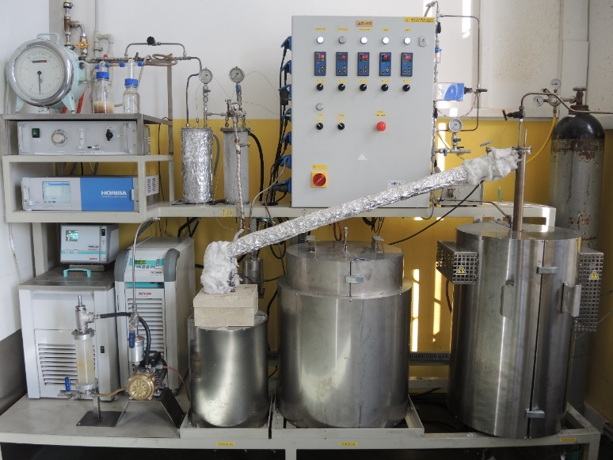
Uspořádání laboratorní pyrolýzy

Slide 12
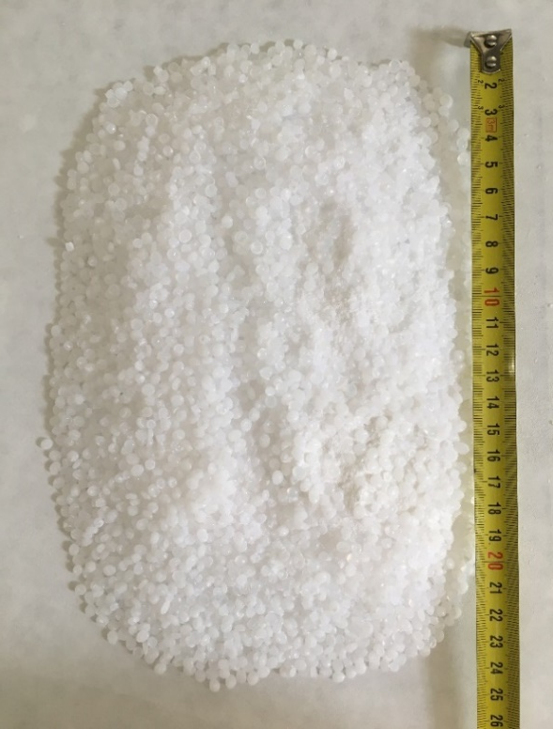
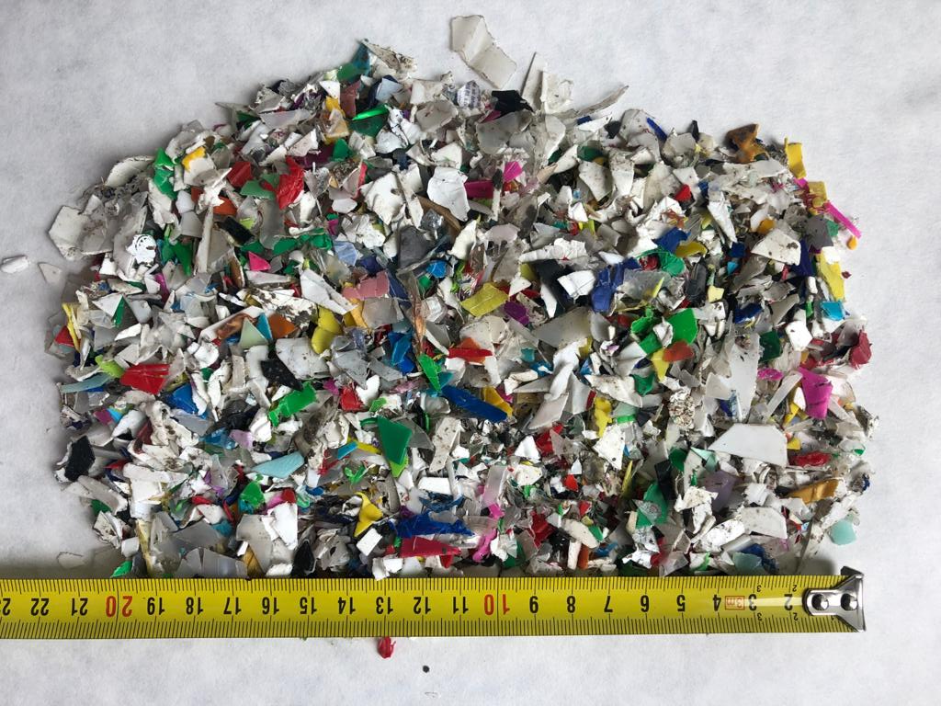
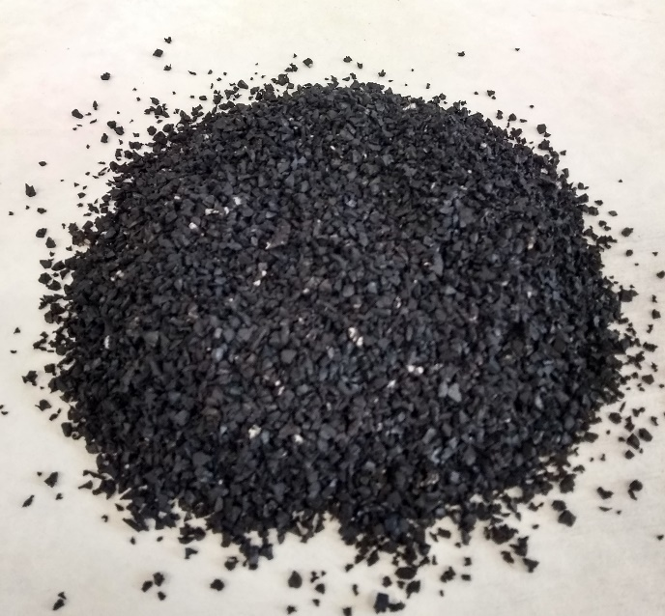
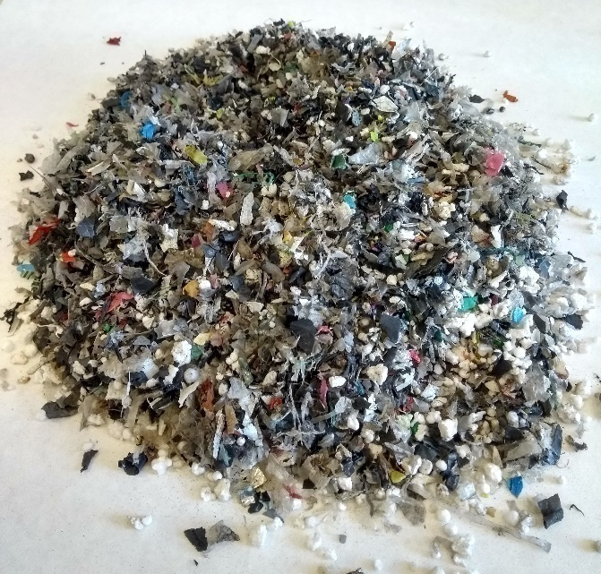
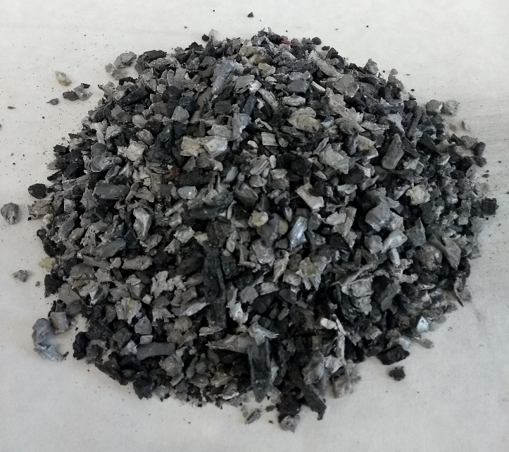
 | materiál | poměr
5P | LDPE | 35 %
 | PP | 25 %
 | HDPE | 20 %
 | PS | 10 %
 | PVC | 10 %
+ aditiva | CaCO₃ PET celulóza | 10 %
Vstupní materiál
5P
drogérie
PNEU
VÝMĚT
ELEKTRO

Slide 13
Účinnost dechlorace při pyrolýze obalů z drogérie (DR)
účinnost
98.9%
5P
99.9%
38%
DR
63%
167 ppm
Snížení účinnosti krokové pyrolýzy o 60 % ve srovnání s modelovou směsí.

Slide 14
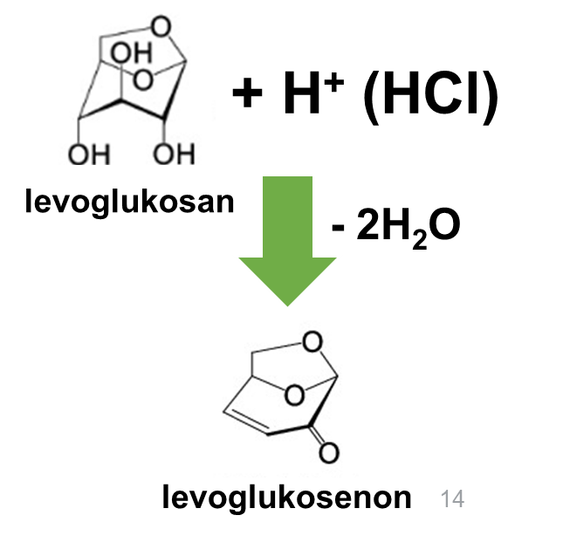
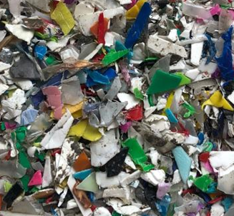
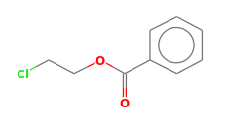
Co komplikuje dehalogenaci při pyrolýze odpadních plastů?
Aditiva
hypotéza založená na výsledcích experimentů se sorbenty in-situ
málo evidence v literatuře
Prvky, které mohou během pyrolýzy tvořit chloridy zjištěné pomocí ICP:
PET
evidence v literatuře
interakce tvořící chlorované estery kyseliny tereftalové a kyseliny benzoové
Celulóza
sporné výsledky v literatuře
výsledky se zaměřují spíše na vliv HCl na degradaci celulózy než naopak
drogérie | content (ppm)
Ca | 3653
Na | 1622
Fe | 944
Mg | 174
K | 123

Slide 15
Objasnění příčiny
Obsah Cl v kapalném produktu po krokové pyrolýze (1h)
30 g PVC
CaCO₃ nemá vliv na dehalogenaci během krokové pyrolýzy
85 ppm, pokud by nedošlo k interakci

Slide 16
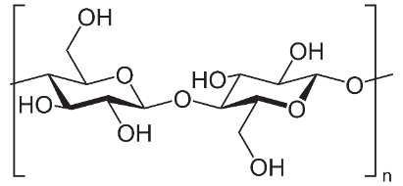
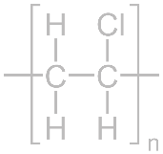
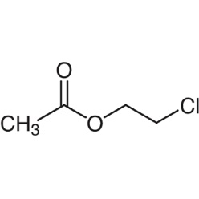
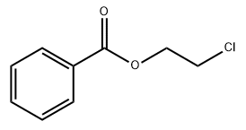
Navržený mechanismus snížení účinnosti dechlorace
vsádka | režim | detekované látky
5P | konvenční | chloro-methyl-propan dichloro-methyl-propan chloro-methyl-butan chloro-methyl-pentan chlorohexan 1-(chloromethyl)-2-methylbenzen chlorobenzen
MPW |  | n.d.
MPW + PVC | kroková | chloro-methyl-propan chloropropen 2-chloro-2-methyl-butan 2-chloro-2-methyl-pentan
5P + celulóza |  | 4-chloro-2-butanon 1-(chloromethyl)-2-methylbenzen 1-chloroethylbenzen
5P + CaCO₃ |  | n.d.
5P + PET |  | 1,2-dichloro-ethan chloro-methyl-pentan 2-chloroethyl benzoát chloroethyl-benzen
celulóza
PET
PVC
x
+
96 ppm
96 ppm
první krok (350 °C)
produkty prvního kroku
HCl, H₂0
+ HCl
Cl
kapalný produkt
druhý krok (500 °C)
n.d. – nedetekováno
Namísto opuštění reaktoru, působí HCl jako katalyzátor při dehydratačních reakcích a štěpení esterových vazeb s následnou tvorbou C-Cl vazeb.
Cl je vázán na uhlovodíky, takže je méně náchylný k opuštění reaktoru během 1. kroku a představuje obtíže v následujícím kroku.

Slide 17
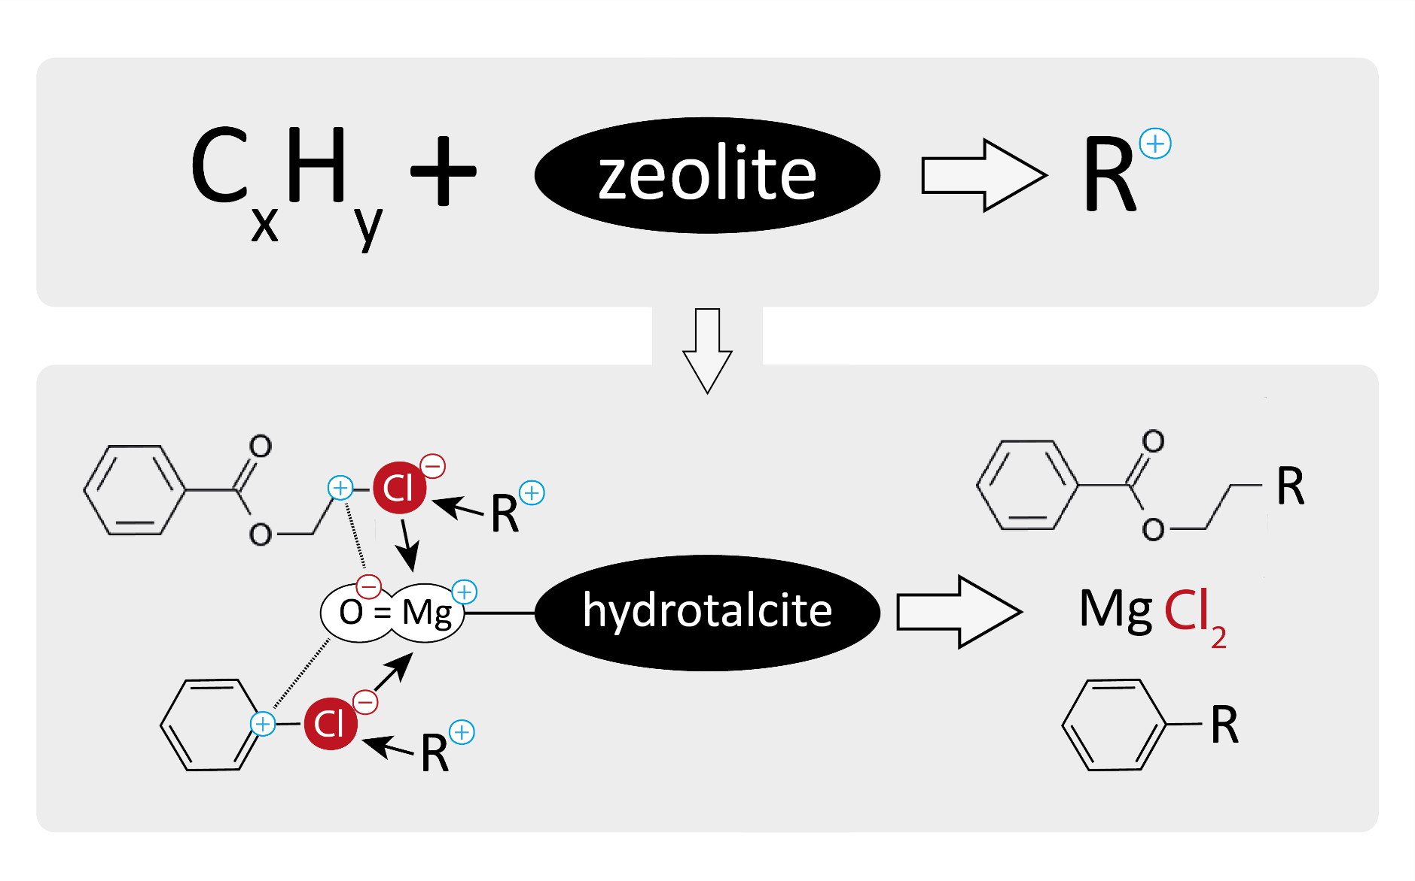
Hledání vhodného dehalogenačního činidla
Navržený mechanismus
drogérie
167 ppm
1
1
1:1
synergický efekt

Slide 18
Distribuce heteroatomů – konvenční pyrolýza
Vstupní surovina
Kapalný produkt

Slide 19
Průměrný podíl heteroatomů přecházející do kapalného produktu – konvenční pyrolýza

Slide 20
Výmět – odstranění heteroatomů v kapalině
n.d.
(nedetekováno)

Slide 21
Elektro –odstranění heteroatomů v kapalině

Slide 22
Srovnání dosažených hodnot s limity pro parní krakování
(kroková pyrolýza (2h) + β-zeolit/hydrotalcit)
Koncentrace v kapalině
Vliv ředění
 | Výmět | Elektro | Limit (ppm)
halogeny | 290 | 128 | 3
N | 1833 | 7292 | 100
S | 33 | 11 | 500
O (dopočet) | 37573 | 11261 | 100
P | n.d. | n.d. | 0.5
suma kovy | n.d. | 7 | 0.1
Výmět |  | Elektro
1:10 | 1:100 | 1:10 | 1:100
29 | 2,9 | 13 | 1,3
183 | 18,3 | 729 | 73
3,3 | 0,3 | 1,1 | 0,1
3757 | 376 | 1126 | 113
0,1 | 0,01 | 0,1 | 0,01
n.d. | n.d. | 0,7 | 0,07
stanovení kyslíku dopočtem - značně nepřesné
limity pro většinu kovů pod mezí stanovitelnosti
Limit stanovitelnosti pro každý prvek cca 1 ppm (ICP-OES)
Stanovováno 24 běžných kovů v pyrolýzních produktech.
Limity částečně převzaty z:
M. Kusenberg, et al., Opportunities and challenges for the application of post-consumer plastic waste pyrolysis oils as steam cracker feedstocks: to decontaminate or not to decontaminate? Waste Manag. 138 (2022) 83–115, https://doi.org/10.1016/j.wasman.2021.11.009

Slide 23
Shrnutí
Obecné
Kroková pyrolýza
Chemická činidla
zvyšují se požadavky na objem a kvalitu recyklátů
narůstá kapacita ChemRec
problém dostatku kvalitních surovin a obsahu heteroatomů v produktech
je třeba hledat možnosti využití i pro dosud nerecyklované plasty
omezení analytických metod – limit pro kovy často v ppb, detekujeme však ppm
odstranění velké části Cl, Br,
S, P a některých kovů.
ztráta části produktu (elektro)
interakce mezi halogeny, PET a celulózou vedou k dočasné fixaci halogenů v reaktoru
odstranění PET a papíru před pyrolýzou je důležité.
kombinace kyselého katalyzátoru a zásaditého sorbentu
např. β-zeolit/ hydrotalcit
umístění ex-situ (mimo reaktor)
nezbytné pro odstranění organicky vázaných halogenů
výzkum pro optimalizaci odstranění heteroatomů při pyrolýze a v navazujícím technologickém stupni (čištění kapalného produktu)

Slide 24
Poděkování
analytické infrastruktuře a všem zainteresovaným kolegům z ORLEN UniCRE a ORLEN Unipetrol.
Doc. Kuráňovi a Centru pokročilých separačních technik Fakulty životního prostředí.
A vám všem za to, že jste tady.
The research results were obtained with the support of the Technology Agency of the Czech Republic under the National Centres of Competence Progamme (registration no. TN02000051/006) and project CACTU, Reg. No. CZ.02.1.01/0.0/0.0/17_049/0008397, which has been co-financed by European Union from the European Regional Development Fund through the Operational Programme Research, Development and Education. The result was achieved using the infrastructure of the project Efficient Use of Energy Resources Using Catalytic Processes (LM2018119) which has been financially supported by MEYS within the targeted support of large infrastructures. The authors also acknowledge the assistance provided by the Research Infrastructure NanoEnviCz, supported by MEYS under Project No. LM2018124.

